Slide 1

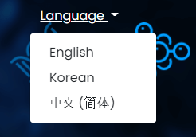

1단락
맨위에 있는 카테고리 WHITE PAPER, Wallet, Solution, Faunus FLATFORM, Road map, About 으로 변경 부탁드립니다. 백서 및 Faunus FLATFORM 을 제외한 나머지는 클릭시 해당 단락으로 이동할수 있게 부탁드립니다.
언어선택도 추가 부탁드리겠습니다. 한국어, 영어, 중국어
Faunus FLATFORM
맞춤 솔루션
메디컬 센터
유전자 빅데이터
유전자 진단키트
위처럼 카테고리 형성 부탁드립니다.

Slide 2
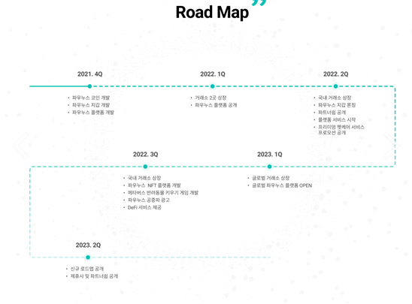
2022.1Q
파우누스 프로젝트 공개
파우누스 파트너쉽 공개
파우누스 Android & iOS 앱 베타 버전 공개
위3개로 수정 부탁드립니다.
2022.2Q
파트너쉽 공개 빼주세요
국내 거래소 상장을 > 글로벌 거래소 상장으로 수정부탁드립니다.
원격의료 서비스 개발 (비대면 진료가능)
2022.3Q
파우누스 공중파 광고 삭제 부탁드립니다.
첫번째에
2023.1Q
제휴사 및 신규 파트너쉽 공개
6단락
로드맵

Slide 3
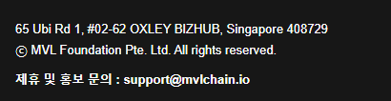
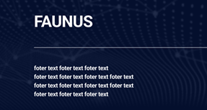
7단락
7단락 사이즈를 줄일수 있을까요.
10, Teheran-ro 51-gil, Gangnam-gu, Seoul, Republic of Korea
제휴 및 홍보 문의 : cs@faunus.global

